Slide 1

Taller de python

Slide 2
Índice
Tipos básicos.
Colecciones.
Control de flujo.
Funciones.
Clases y Objetos.
GUI.

Slide 3
Tipos Básicos
Números
Cadenas de texto
Booleanas

Slide 4
números
Tipos
Enteros (int)
Flotante (float)
Operadores (Aritméticos)
Suma (+)
Resta (-)
Operadores (Bit)
And (&)
Or (|)
Complejos (complex)
Xor (^)
Not (~)
Desp. I (<<)
Desp. D (>>)
Multip. (*)
Exponente (**)
División(/, //)
Módulo (%)

Slide 5
Cadenas
Texto entre comillas
+, *
\
Operadores
Caracteres especiales

Slide 6
Booleana
Valor
True
Operador lógico
and
not
Operador
relacional
Igual (==)
Distinto (!=)
False
or
Mayor y mayor o igual (>,>=)
Menor y menor o igual (<, <=)

Slide 7
Colecciones
Listas
Tuplas
Diccionarios

Slide 8
Listas
Colección ordenada.
Pueden contener cualquier tipo de dato.
Editable
Se definen por corchetes
Métodos
Append
Extend
Insert
Remove
Index

Slide 9
tuplas
Colección ordenada.
Pueden contener cualquier tipo de dato.
Inmutable
Se definen por comas

Slide 10
Diccionarios
Relacionan una clave a un valor.
La clave debe ser un valor inmutable.
Editable
Se accede al valor por la clave
Métodos
keys
values
del
clear

Slide 11
Control de Flujo
if, else y elif
while
for

Slide 12
If, else y elif
Usamos if para ejecutar un código si se cumple una condición.
En caso de que queramos hacer algo si la condición no se cumple usamos else.
Elif sirve en caso de tener varias condiciones dependientes.

Slide 13
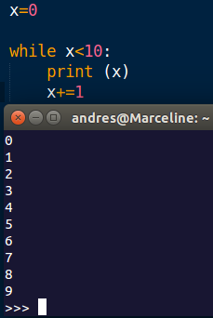
while
Permite ejecutar un mismo fragmento de código mientras se cumpla una condición.

Slide 14
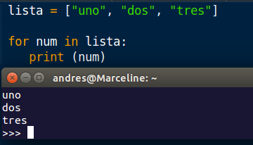
for
Se usa para iterar sobre una secuencia (listas, tuplas, diccionarios).

Slide 15
funciones
Se recomienda usar un docstring (cadena de documentación)
Los valores mutables pueden ser modificados dentro de una función.
Las funciones pueden retornar una tupla.
Los parámetro pueden tener un valor por default.
Se usa asterisco (*) en el ultimo parámetro para que sea una tupla.
Se usa doble asterisco (**) en el ultimo parámetro para que sea un diccionario.

Slide 16
Objeto
Entidad que agrupa un estado y una funcionalidad relacionadas
El estado del objeto se define a través de variables llamadas atributos
Un ejemplo de objeto podría ser un coche
La funcionalidad se modela a través de funciones a las que se les conoce con el nombre de métodos del objeto.

Slide 17
Clase
Plantilla genérica a partir
de la cuál instanciar los objetos
Define qué atributos y métodos tendrán los objetos de esa clase
El primer parámetro de los métodos de una clase es siempre self
Las clases se definen mediante la palabra clave class seguida del nombre de la clase, dos puntos (:)

Slide 18
gui
GUI son las siglas de interfaz gráfica de usuario.
Son componentes gráficos con los cuales el usuario interacciona con la aplicación.
Algunos opciones
Kivy
Django
QT
WxPython
GtK

